Slide 1

TRƯỜNG ĐẠI HỌC BÁCH KHOA-ĐẠI HỌC ĐÀ NẴNG KHOA CÔNG NGHỆ THÔNG TIN
BÁO CÁO ĐỒ ÁN PBL1: LẬP TRÌNH TÍNH TOÁN
Đề tài: XÂY DỰNG DỊCH VỤ LÀM MAI QUA MÁY TÍNH
Người hướng dẫn : Nguyễn Thị Minh Hỷ
Sinh viên thực hiện:
-Trần Văn Hải
-Nguyễn Hoàng Vũ
Lớp :20TCLC_DT4

Slide 2
PBL1:ĐỒ ÁN LẬP TRÌNH TÍNH TOÁN
Phần 1: Mở đầu
Phần 4:Tổ chức cấu trúc dữ liệu và thuật toán
Phần 2:Tổng quan đề tài
Phần 5:Chương trình và kết quả
Phần 3:Cơ sở lí thuyết
Phần 6:Kết luận và hướng phát triển

Slide 3
MỞ ĐẦU
1

Slide 4
PHẦN 1:Mở đầu
1. MỤC ĐÍCH THỰC HIỆN ĐỀ TÀI
Áp dụng kiến thức môn học Cấu trúc dữ liệu vào bài học thực tế
2.MỤC TIÊU
Hiểu và trình bày trình bày được thuật toán đồ án
3.PHẠM VI VÀ ĐỐI TƯỢNG NGHIÊN CỨU
Môn học Cấu trúc dữ liệu
4 PHƯƠNG PHÁP NGHIÊN CỨU
Kết hợp kiến thức môn cấu trúc dữ liệu hiểu biết bản than và tham khảo thông tin trên internet

Slide 5
TỔNG QUAN ĐỀ TÀI
2
Tìm đối tượng phù hợp với bạn theo các yêu cầu mà bạn đề ra.

Slide 6
Ý TƯỞNG
3
3.1 Ý TƯỞNG
3.2 CƠ SỞ LÍ THUYẾT

Slide 7
3.1
Ý TƯỞNG
Ban đầu ta nhập thông tin người muốn làm mai qua máy tính
Từ đó chương trình sẽ bắt đầu nhập thông tin các đối tượng khác và bắt đầu so sánh giới tính, sở thích, độ tuổi.
Chương trình sẽ đưa ra các đối tượng phù hợp có sở thích giống nhau từ cao đến thấp, và độ tuổi phù hợp.
Bên cạnh đó chương trình sẽ đưa ra bài test vui tỷ lệ ghép đôi thành công giữa bạn và người bạn chọn

Slide 8
3.2
CƠ SỞ LÍ THUYẾT
Sử dụng struct để quản lí nhiều dữ liệu một cách hiệu quả. Chia các bước giải quyết vấn đề thành từng hàm nhỏ để chương trình thực hiện một cách rõ ràng. Kết hợp với thư viện đồ họa và âm thanh để chương trình sống động hơn

Slide 9
TỔ CHỨC CẤU TRÚC DỮ LIỆU VÀ BÀI TOÁN
4
4.1 PHÁT BIỂU BÀI TOÁN
4.2 CẤU TRÚC DỮ LIỆU
4.3 THUẬT TOÁN

Slide 10
4.1 PHÁT BIỂU BÀI TOÁN
INPUT
- 1 file văn bản với các dữ liệu đã cho trước
- Nhập thông tin đối tượng
OUTPUT
- Thông tin của các đối tưởng có sở thích trùng với thông tin mình nhập từ cao đến thấp và tỉ lệ ghép đôi mà hệ thống chấm cho.

Slide 11
4.2 Cấu trúc dữ liệu
Sử dụng kiểu cấu trúc(struct) để quản lí thông tin của các đối tượng để tiến hành so sánh.

Slide 12
4.3 Thuật toán
Đầu tiên, ta nhập các thông tin của đối tượng theo yêu cầu của chương trình.
Sau đó, chương trình sẽ tự động lưu các thông tin của các đối tượng khác từ file được cung cấp vào struct Nguoi đã được định nghĩa sẳn.
Từ đó chương trình sẽ tự động so sánh các thông tin đối tượng từ đó tìm ra danh sách những người phù hợp theo thứ tự từ cao đến thấp.
Ngoài ra, chương trình còn có bài test vui xem tỉ lệ ghép đôi.

Slide 13
5
CHƯƠNG TRÌNH VÀ KẾT QUẢ
5.1 TỔ CHƯC CHƯƠNG TRÌNH
5.2 NGÔN NGỮ CÀI ĐẶT
5.3 KẾT QUẢ

Slide 14
5.1 Tổ chức chương trình
Tổ chức chương trình
INPUT
Hàm Input:
- void laydl( );
- void nhapten() ;
OUTPUT
Hàm Output:
- void intheotuoi(int i) ;
- void vett(int i) ;
- void in() :

Slide 15
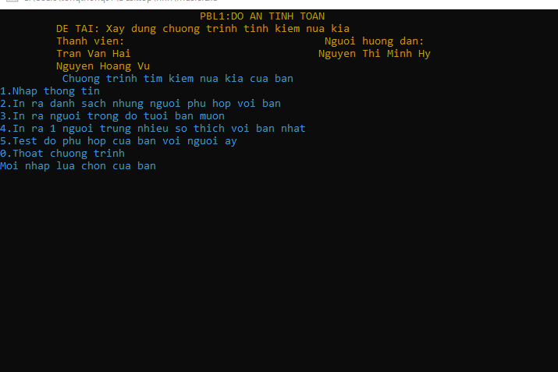
5.3 Kết quả
5.3.1 Giao diện chính của chương trình
Giao diện chính của chương trình trên console với bảng giới thiệu tên đề tài, người hướng dẫn, sinh viên thực hiện và dòng lệnh yêu cầu nhập lựa chọn

Slide 16
DEMO KẾT QUẢ CHƯƠNG TRÌNH

Slide 17
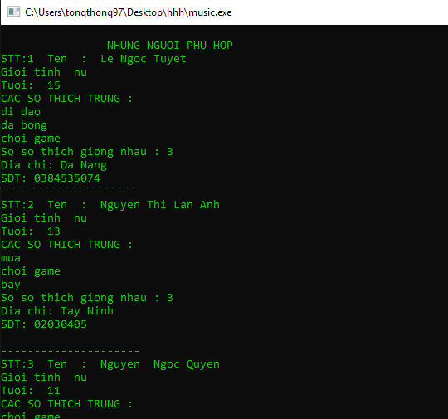
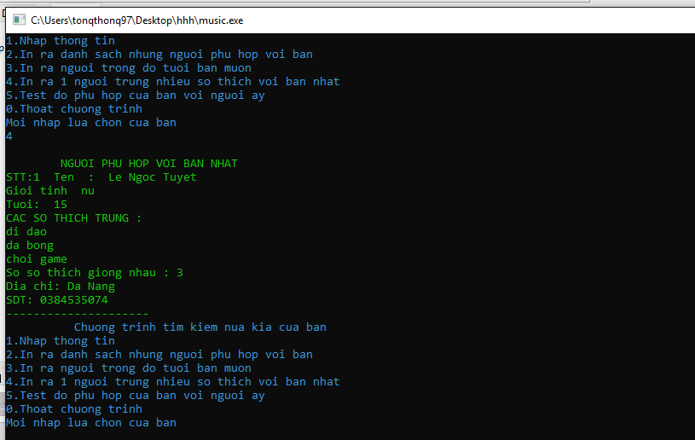
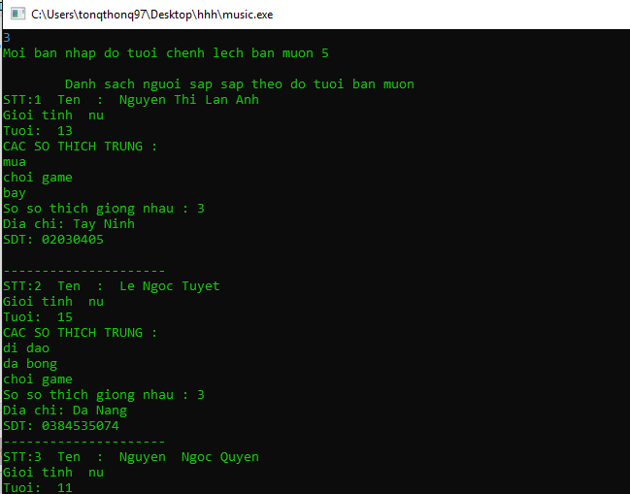
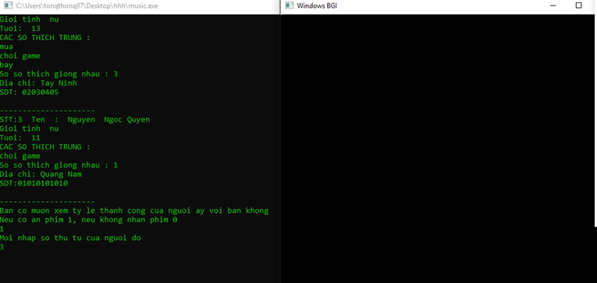
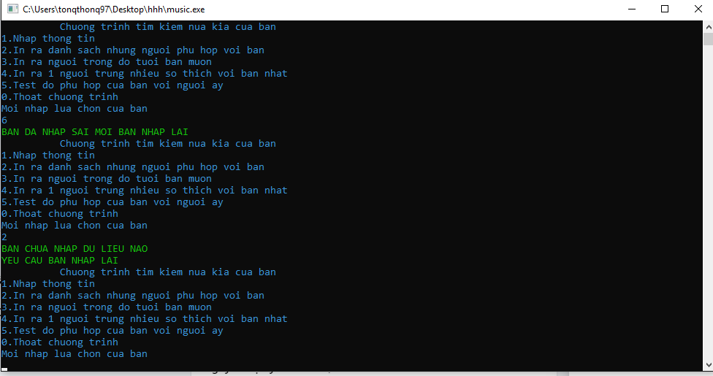
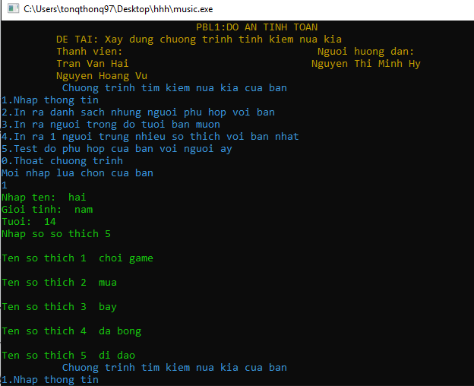
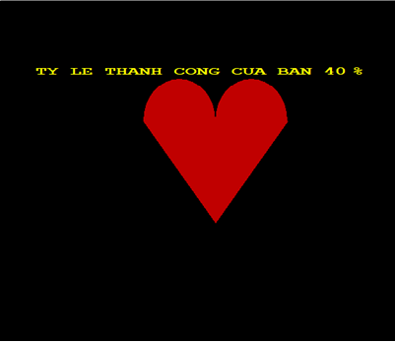
Demo 1

Slide 18
5.3 Kết quả
5.3.3 Đánh giá chương trình
Kết quả
Cho kết quả theo đúng yêu cầu
Đọc dữ liệu
Đọc được dữ liệu từ 1 file bất kì và được nhập từ bàn phím
1
2
Thuật toán đơn giản nên thời gian chạy cho kết quả nhanh.
Thời gian
Giao diện còn khá là đơn giản và cần được cải tiến thêm
Giao diện
4
3

Slide 19
KẾT LUẬN VÀ HƯỚNG PHÁT TRIỂN
6
6.1 KẾT LUẬN
6.2 HƯỚNG PHÁT TRIỂN

Slide 20
6.1 Kết luận
Qua đồ án lần này,ta có thể hiểu được cách quản lí dử liệu, giải quyết dử liệu với số lượng lớn đồng thời có thể áp dụng nó vào nhiều bài toán thực tế.Hơn thế nữa,đồ án còn giúp sinh viên rèn luyện khả năng tư duy,sáng tạo,làm việc nhóm hay cả khả năng thuyết trình.

Slide 21
6.2 Hướng phát triển
Chúng em sẽ tiếp thu những ý kiến đóng góp để hoàn thiện hơn nội dung đồ án, tiếp tục nghiên cứu và phát triển chương trình là cơ sở để phát triển một phần mềm ứng dụng rộng rãi .

Slide 22
THANKS!
CẢM ƠN THẦY CÔ VÀ CÁC BẠN ĐÃ LẮNG NGHE!
Cảm ơn Cô Nguyễn Thị Minh Hỷ đã hỗ trợ và hướng dẫn nhóm tụi em.
Thành viên nhóm :
Trần Văn Hải
Nguyễn Hoàng vũ

